Slide 1
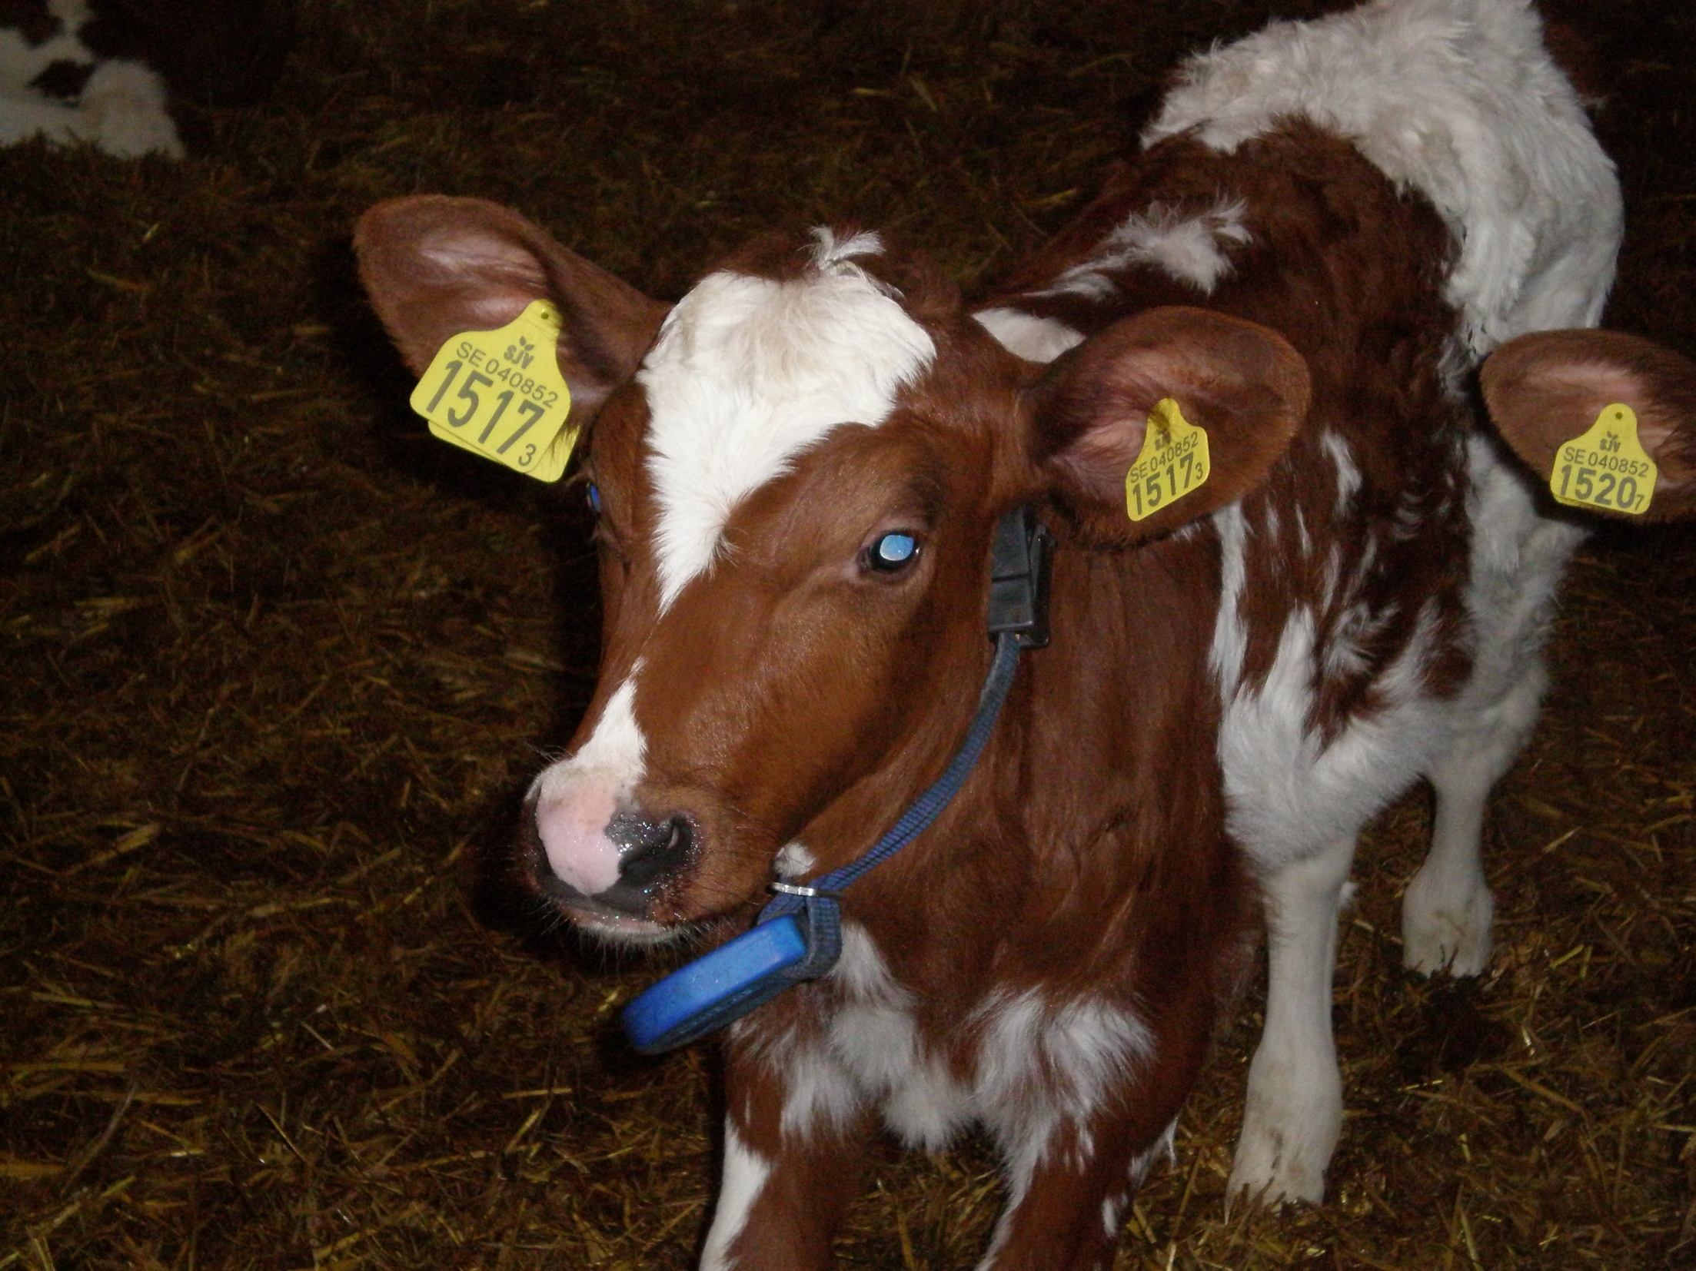
ОТКОРМ МОЛОДНЯКА КРУПНОГО РОГАТОГО СКОТА

Slide 2
ОТКОРМ КРУПНОГО РОГАТОГО СКОТА
ОТКОРМ – обильное кормление с учетом всех факторов полноценного питания, направленное на наибольшее отложение в теле растущих животных структурных и резервных веществ (белок, жир, витамины)

Slide 3
Молодняку К.Р.С. на откорме на 100 кг живой массы требуется:
СВ (кг) ОЭ(МДж)
до 1 года – 2,8 – 2,3 20 - 26
ст. года - 2,2 -1,9 17 – 21
На 1 ЭКЕ:
ПП – до 1 года - 150-120 г
ст. года – 110 – 105 г
Са - 8 – 7,5 г
Р – 5 – 4 г
NaCl - 5 – 6 г
Кар - 20 – 30 мг

Slide 4
СТРУКТУРА РАЦИОНА
На зимний период
- грубые корма до 25 - 35 %
сочные до 35 - 45 %
- концентрированные до 30 – 40 %.
При откорме следует максимально использовать дешевые местные корма.
Типы откорма: силосный (сенажный), жомовый, откорм на мезге, на барде, комбинированный, зеленых кормах, на полнорационных смесях.

Slide 5
ОТКОРМ НА СИЛОСЕ
СТРУКТУРА РАЦИОНА
Силос – 45 – 50 %
Корнеплоды, патока – 5 %
Грубые корма - 5 – 15 %
Концентраты – 20 – 35 %
ОТКОРМ НА СЕНАЖЕ
СТРУКТУРА РАЦИОНА
Сенаж – 60 - 70 %
Концентраты – 40 - 30 %

Slide 6
Откорм на жоме
СТРУКТУРА РАЦИОНА
Жом - 55 – 65 %
Грубые корма - 5 –10 %
Концентраты - 25 – 30 %
Патока - 10 – 15 %
Откорм на мезге
СТРУКТУРА РАЦИОНА
Мезга - 50 – 65 %
Грубые корма - 5 –10 %
Концентраты - 25 – 30 %
Патока - 10 – 15 %

Slide 7
ОТКОРМ СКОТА С ИСПОЛЬЗОВАНИЕМ ЖОМА
КОРМА, КГ | ВОЗРАСТ, МЕС
 | 6 - 12 | 12 - 18 | ВЗРОСЛЫЙ СКОТ
ЖОМ | 20 | 30 | 40
СИЛОС | 5 | 5 | 10
КОМБИКОРМ | 1,5 | 2 | 2
ПАТОКА | 1 | 1,5 | 1
СЕНО | 1 | 1 | 1
СОЛОМА | 1 | 2 | 2
СОЛЬ ПОВАРЕННАЯ, Г | 80 | 100 | 100
ФОСФАТ КОРМОВОЙ, Г | 80 | 100 | 100
КАРБАМИД, Г | 50 | - | -

Slide 8
Откорм на барде
СТРУКТУРА РАЦИОНА
Барда - 50 – 60 %
Грубые корма - 25 %
Концентраты - 25 %
Комбинированный откорм
СТРУКТУРА РАЦИОНА
Силос - 30 %
Жом - 30 %
Концентраты - 30 %
Грубые корма - 5 %
Патока - 5 %

Slide 9
ТИПОВЫЕ РАЦИОНЫ СКОТА ПРИ ВЫРАЩИВАНИИ НА МЯСО
(ВОЗРАСТ 12-18 МЕС.)
КОРМА, КГ | Т И П О Т К О Р М А
 | СИЛОСНЫЙ | КОМБИНИРОВАН. | СЕНАЖНЫЙ | ТРАВЯНОЙ
СИЛОС | 25 | 15 | - | -
КОРНЕПЛОДЫ | 5 | - | - | -
ЖОМ | - | 30 | - | -
ТРАВА | - | - | - | 40
СЕНАЖ | - | - | 25 | -
КОНЦЕНТРАТЫ | 3 | 3 | 3 | 2
СЕНО | 1,5 | - | - | -
СОЛОМА | 3 | 3 | - | -
ПАТОКА | - | 0,5 | - | -

Slide 10
Рационы для откорма взрослого крупного рогатого скота, кг
Показатели | Тип откорма
 | корнеплодный | бардяной
Ср.сут. прирост, г | 900 | 900
Сено злаково-бобовое | 2 | 2
Солома яровая | 5 | 6
Свекла | 38 | -
Барда | - | 70
Жом | - | 10
Дерть злаковых | 2,7 | 2,7
Соль поваренная, г | 60 | 60
В % по питательности: грубые корма сочные корма концентраты | 28 42 30 | 30 40 30

Slide 11
Откорм на траве(нагул)
Трава - 70-80 %
Концентраты - 30-20 %

Slide 12
ВЛИЯНИЕ ТРАВОСМЕСЕЙ НА ПРИРОСТЫ ЖИВОЙ МАССЫ МОЛОДНЯКА КРУПНОГО РОГАТОГО СКОТА
 | СРОКИ ИСПОЛЬЗОВАНИЯ |  | Суточный прирост живой массы /г/
 | НАЧАЛО | КОНЕЦ
Многолетние злаковые+эспарцет | 25V | 10VІ | 915
Эспарцет | - | - | 890
Суданка+чина+донник | 10 VІІ | 20 VІІ | 1078
Суданка | - | - | 833
Кукуруза сплош.посева+донник | 20 VІІ | 10 VІІІ | 1012
Кукуруза | - | - | 833

